Slide 1

C언어로 배우는 프로그래밍 기초
Perfect C
(3판)
강환수•강환일•이동규 지음

Slide 2
제 9 장
함수 기초

Slide 3
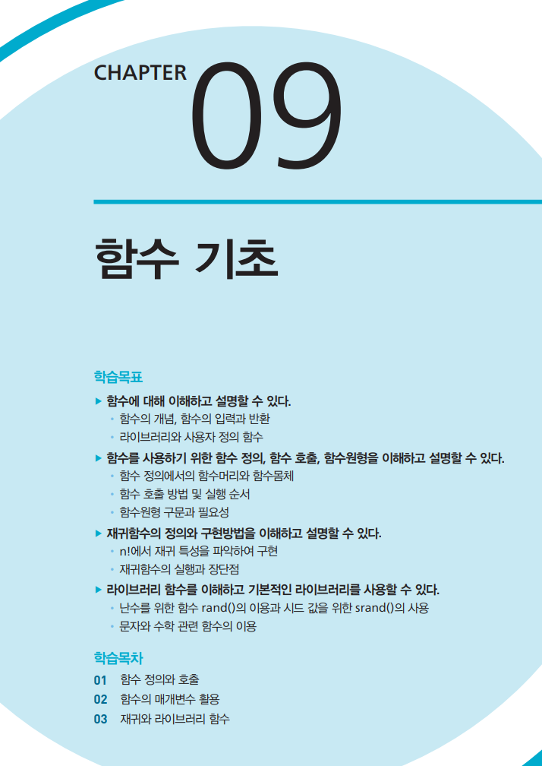
단원 목표

Slide 4
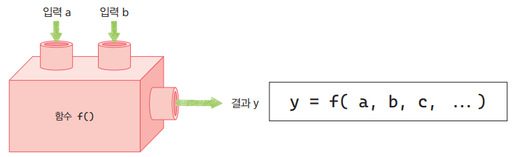
함수의 이해
함수 개념
함수(function)
프로그램에서 원하는 특정한 작업을 수행하도록 설계된 독립된 프로그램 단위
필요한 입력을 받아 원하는 어떤 기능을 수행한 후 결과를 반환(return)하는 프로 그램 단위
라이브러리 함수(library function)와 사용자 정의 함수(user defined function)로 구분
사용자 정의 함수
필요에 의해서 개발자가 직접 개발하는 함수
C 프로그램
여러 함수로 구성되는 프로그램
최소한 main() 함수와 필요한 다른 함수로 구성되는 프로그램
함수 main()
이름이 지정된 함수로서 프로그램의 실행이 시작되는 특수한 함수

Slide 5
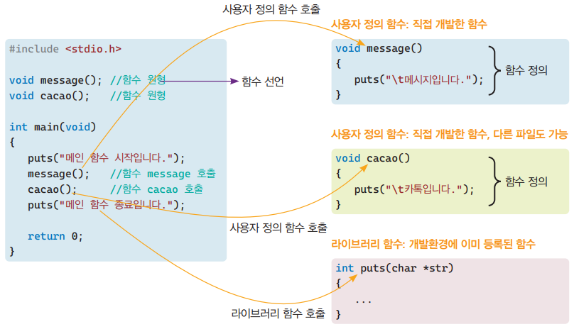
함수 정의와 호출
C 프로그램 main() 함수
첫 줄에서 시작하여 마지막 줄을 마지막으로 실행한 후 종료
사용자가 직접 개발한 함수를 사용
함수 선언(function declaration)과 함수 호출 (function call), 함수 정의(function definition)가 필요
하나의 응용 프로그램
하나의 main() 함수와 여러 개의 다른 함수로 구성
필요에 따라 여러 소스 파일로 나누어 프로그래밍 가능

Slide 6
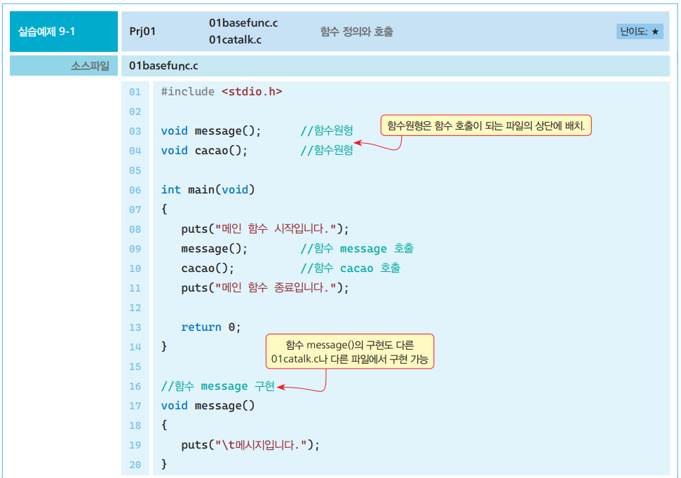
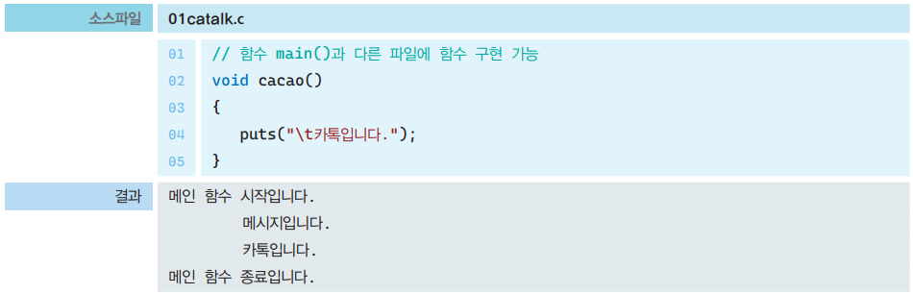
2개의 함수를 2개의 파일로 구현하고 있는 프로젝트
함수 message()
함수 main()이 구현된 동일한 파일 01basefunc.c에서 구현
함수 cacao()는 다른 파일인 01catalk.c에서 구현

Slide 7
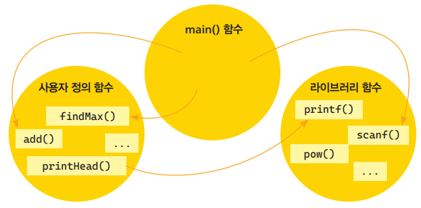
절차적 프로그래밍
주어진 문제를 여러 개의 작은 문제로 나누어 해결 하듯
하나의 프로그램은 여러 함수로 나누어 프로그래밍
문제 분해(problem decomposition)
하나의 프로그램을 작은 단위의 여러 함수로 나누는 것
문제 해결의 한 방법
절차적 프로그래밍3(procedural programming) 방식
함수 중심의 프로그래밍 방식
모듈화 프로그램 (modular program) 또는 구조화된 프로그램(structured program)
적절한 함수로 잘 구성된 프로그램

Slide 8
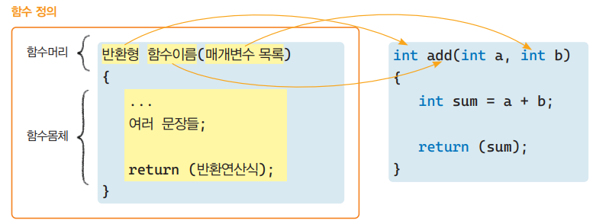
함수 정의 구문
함수머리(function header)와 함수몸체(function body)로 구성
함수머리(function header)
반환형과 함수이름, 매개변수 목록으로 구성
반환형: 함수 결과값의 자료형
간단히 반환형
함수이름: 식별자의 생성규칙
매개변수 목록: ‘자료형 변수이름’의 쌍
필요한 수만큼 콤마로 구분하여 기술
함수몸체(function body)
{…}와 같이 중괄호로 시작하여 중괄호로 종료
함수가 수행해야 할 문장들로 구성
마지막은 대부분 결과값을 반환하는 return 문장으로 종료
결과값이 없다면 생략 가능

Slide 9
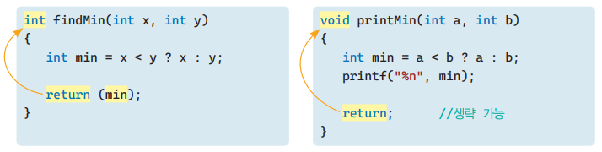
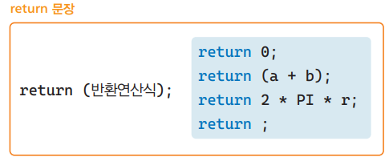
반환형과 return
함수에서 반환값을 전달하는 목적과 함께 함수의 작업 종료를 알리는 문장
함수가 반환값이 없다면 반환형으로 void를 기술

Slide 10
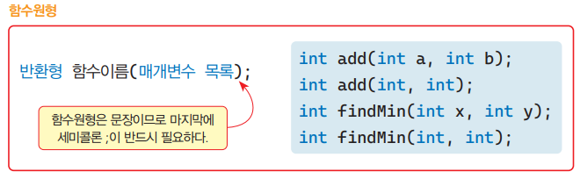
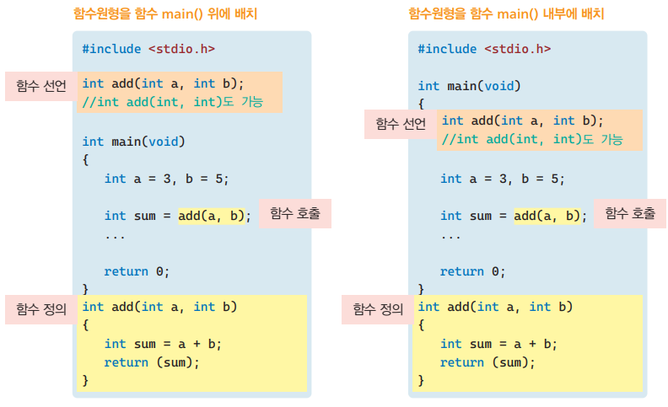
함수원형
function prototype
함수도 정의된 함수를 호출하기 이전에 필요
함수원형은 함수를 선언하는 문장
구문
함수머리에 세미콜론을 넣은 문장
int add(int a, int b);
int add(int, int);

Slide 11
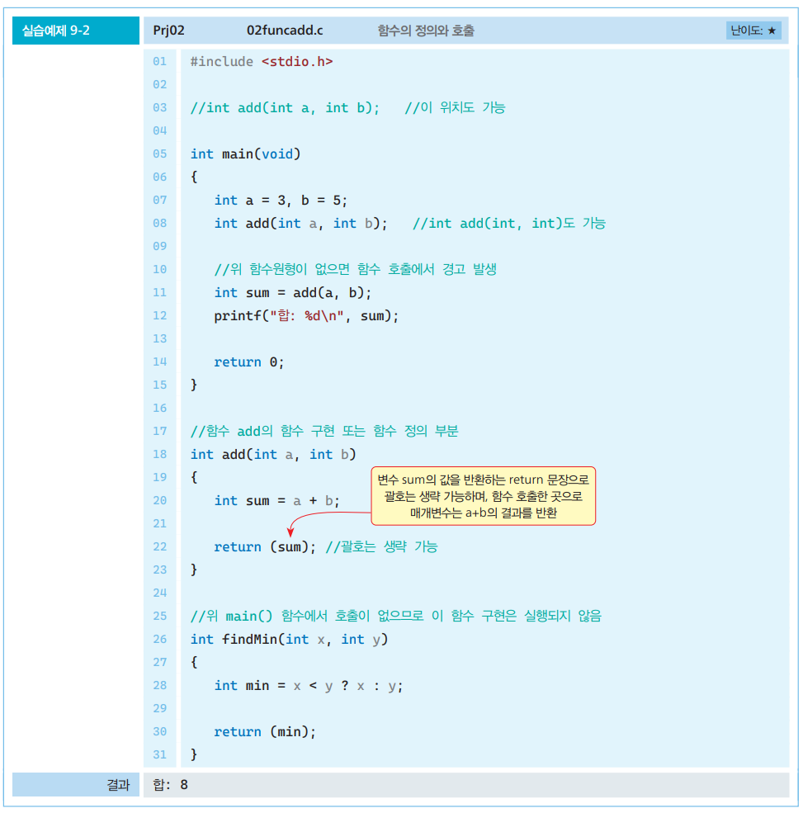
함수의 정의와 호출

Slide 12
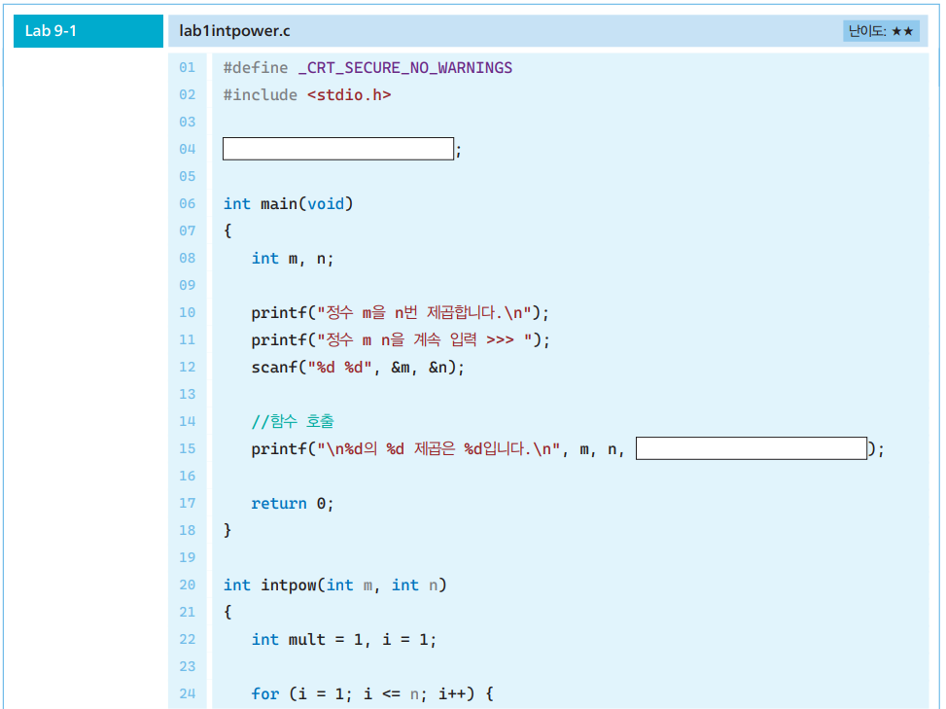
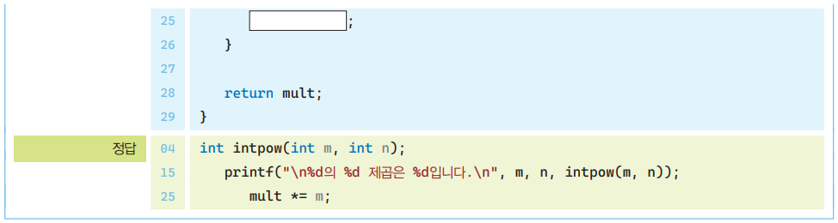
LAB 함수 int pow()
표준입력으로 받은 두 양의 정수로 거듭제곱을 구하는 함수 intpow()
intpow(int m, int n)
m의 n 제곱승을 구하는 함수

Slide 13
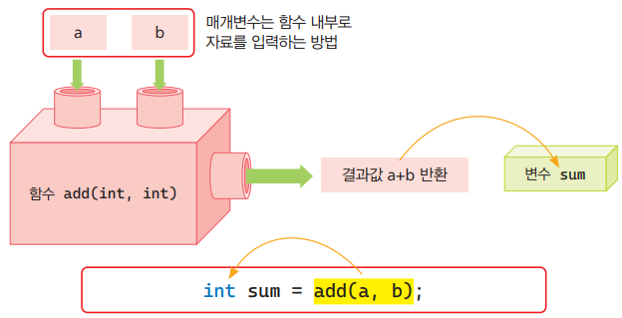
매개변수 정의
함수 매개변수(parameter)
함수를 호출하는 부분에서 함수몸체로 값을 전달할 목적으로 이용
자료형과 변수명의 목록으로 표시
필요 없으면 키워드 void를 기술
반환값
함수를 호출하는 부분에서 함수가 작업을 수 행한 후, 다시 함수를 호출한 영역으로 보내는 결과값

Slide 14
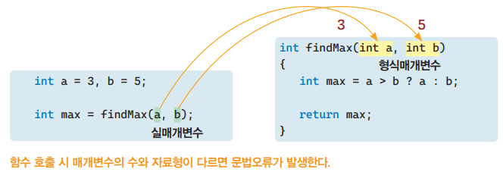
형식매개변수와 실매개변수
형식매개변수(formal parameters)
함수 정의에서 기술되는 매개변수 목록의 변수
함수 내부에서만 사용될 수 있는 변수
실매개변수(real parameters)와 실인자(real argument)
함수를 호출할 때 기술되는 변수 또는 값
간단히 인자(argument)라고도 부름
일반적으로 매개변수, 인자, 인수
구분하지 않고 사용하는 경우도 많음

Slide 15
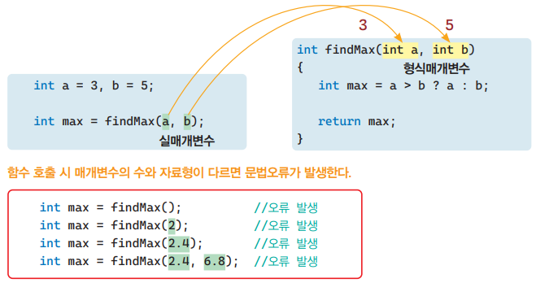
값에 의한 호출(call by value)
함수가 호출되는 경우 실인자의 값이 형식인자의 변수에 각각 복사된 후 함수가 실행
형식인자 a, b와는 전혀 다른 변수
함수에서 매개변수(일반 변수)의 값을 수정하더라도 함수를 호출한 곳에서의 실제 변수의 값은 변화되지 않는 특징

Slide 16
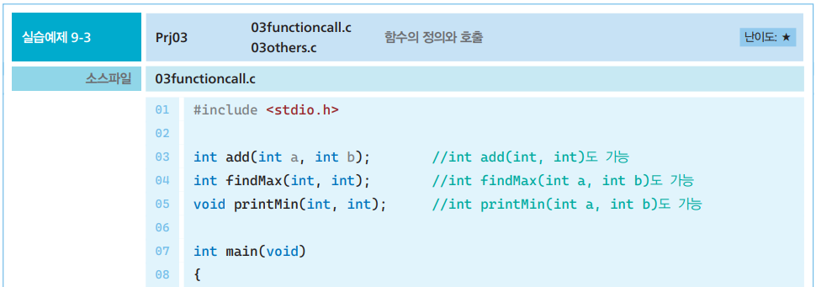
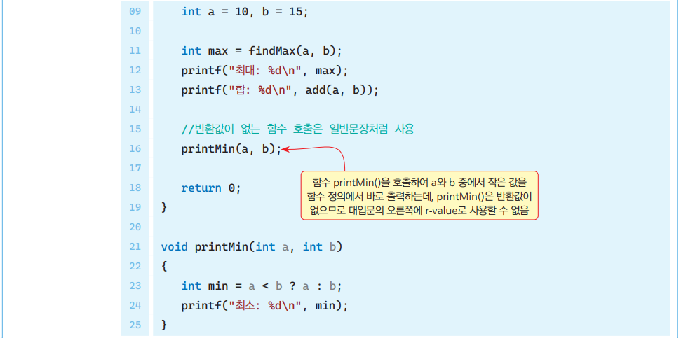
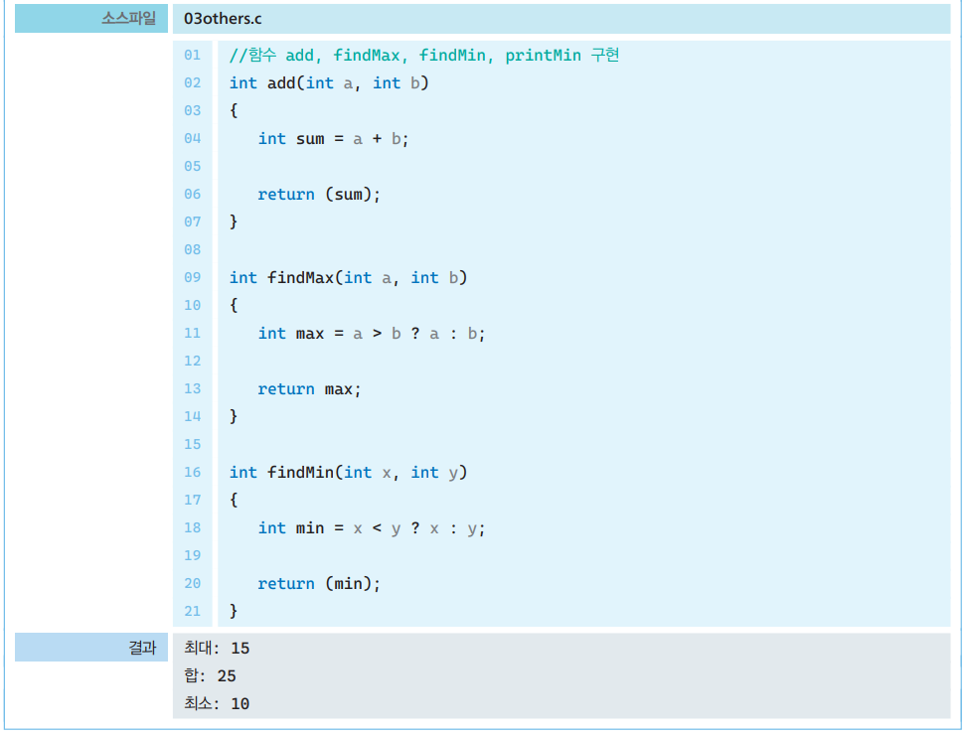
함수의 정의와 호출

Slide 17
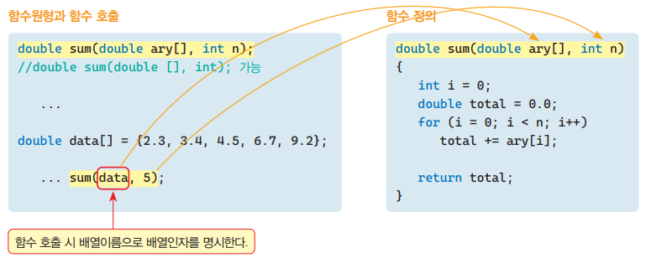
매개변수로 배열 사용
함수의 매개변수로 배열을 전달
한 번에 여러 개의 변수를 전달하는 효과
함수 sum()
실수형 배열의 모든 원소의 합을 구하여 반환하는 함수
형식매개변수는 실수형 배열 double ary[]와 배열크기 int n
첫 번째 형식매개변수에서 배열 자체에 배열크기를 기술하는 것은 아무 의미가 없음
double ary[5]보다는 double ary[]라고 기술하는 것을 권장
실제로 함수 내부에서 실인자로 전달되는 배열크기를 알 수 없으므로
배열크기를 두 번째 인자로 사용

Slide 18
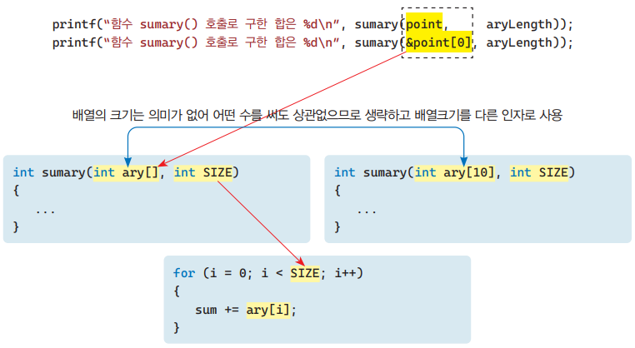
배열을 매개변수로 사용하는 방법
함수크기를 제외한 int ary[]로 기술
배열의 크기도 매개변수로 함께 전달
함수 이름인 point 또는 &point[0]를 사용

Slide 19
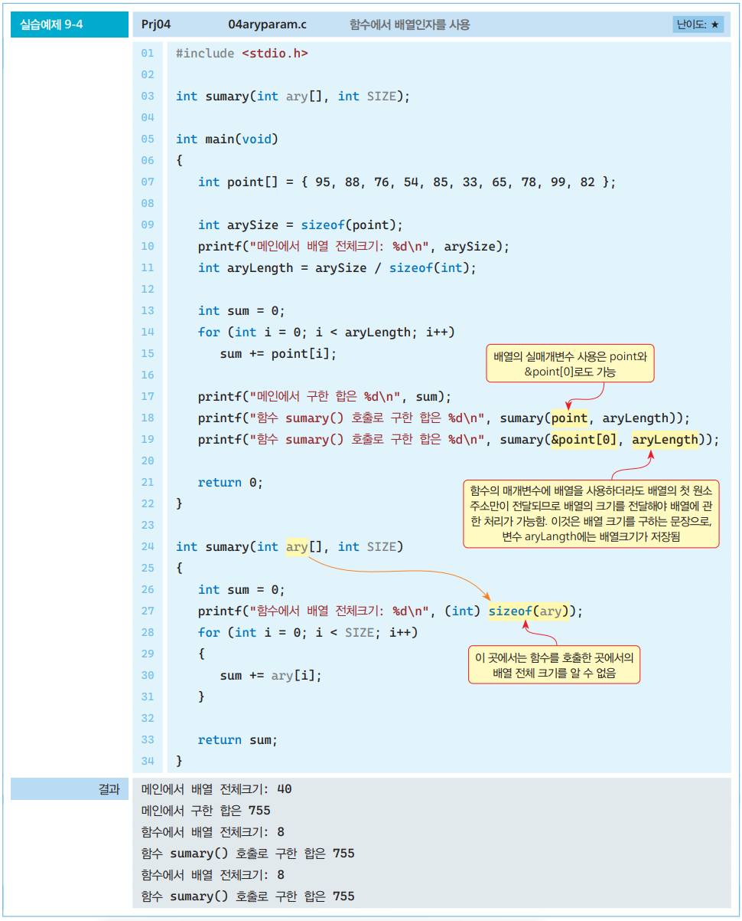
함수에서 배열인자를 사용

Slide 20
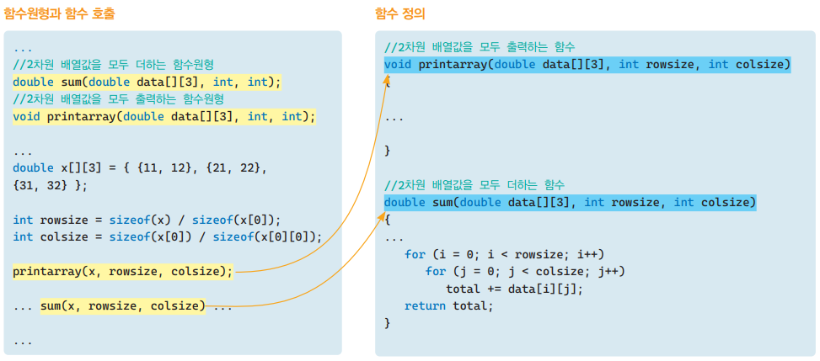
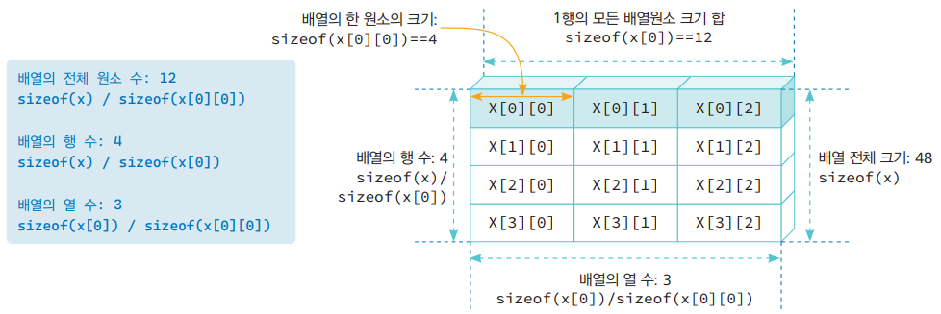
이차원 배열을 함수 인자로 이용하는 방법
함수원형과 함수정의의 헤더
첫 번째 대괄호 내부의 크기를 제외한 다른 모든 크기는 반드시 기술

Slide 21
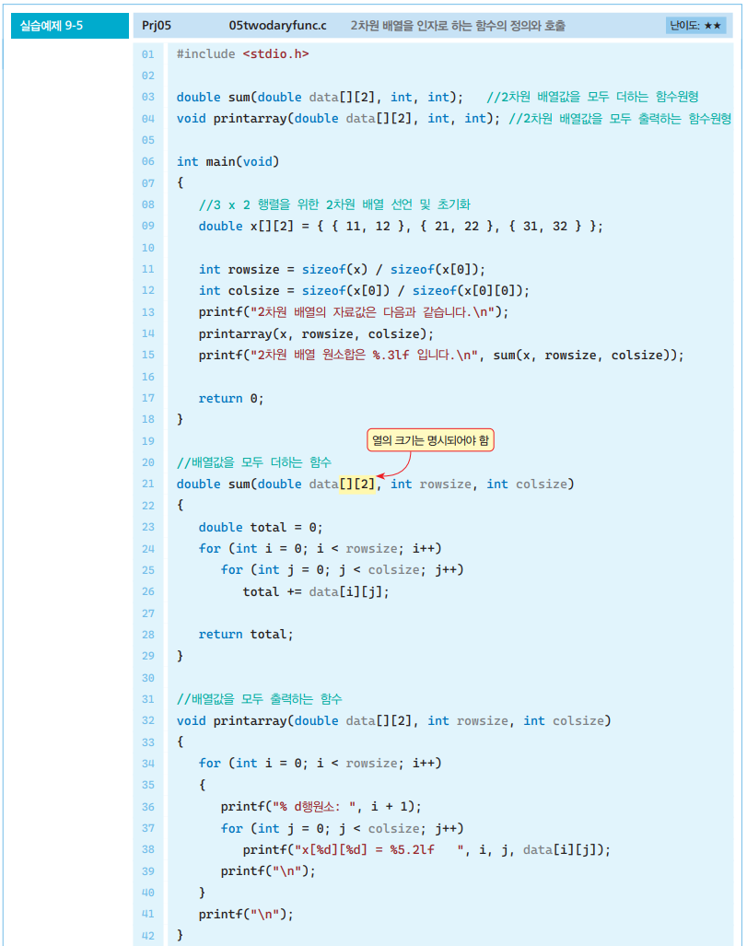
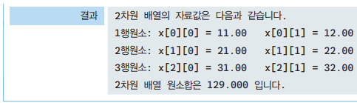
2차원 배열을 인자로 하는 함수의 정의와 호출

Slide 22
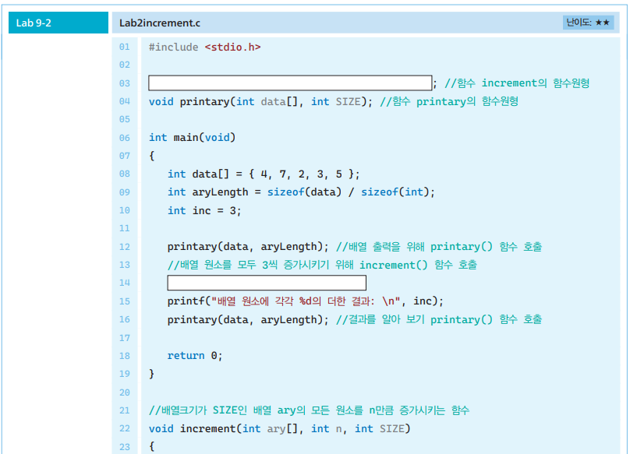
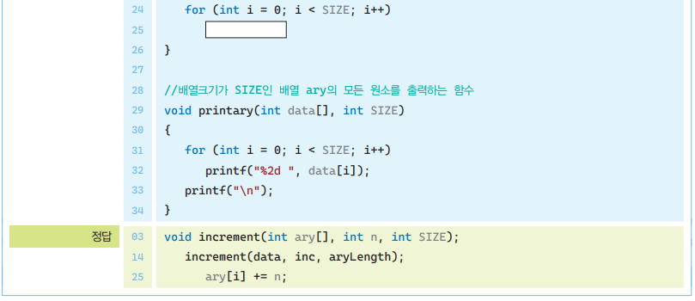
LAB 배열의 모든 원소를 지정한 수만큼 증가시키는 함수 increment()
함수 increment(int ary[], int n, int SIZE)
배열크기가 SIZE인 배열 ary의 모든 원소를 n만큼 증가시키는 함수
초기화로 선언한 배열 data를 사용하여 모든 원소를 3만큼 증가시키는 함수를 적절히 호출
그 결과 값을 출력하는 프로그램

Slide 23
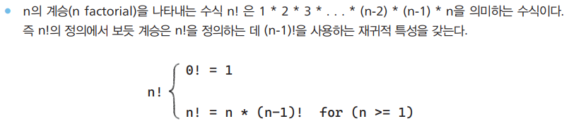
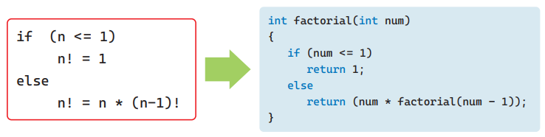
재귀 함수와 재귀적 특성
재귀 함수(recursive function)
함수구현에서 자신의 함수를 호출하는 함수
재귀적 특성을 표현하는 알고리즘
재귀 함수를 이용하면 문제를 쉽게 해결

Slide 24
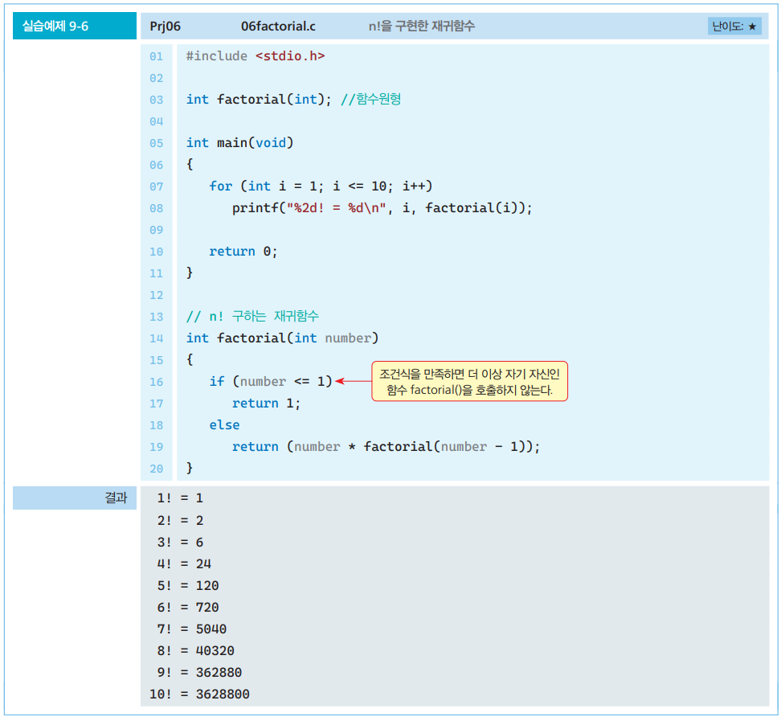
n!을 구현한 재귀함수
재귀함수 factorial()을 이용하여 1!에서 10!까지 결과를 출력하는 예제

Slide 25
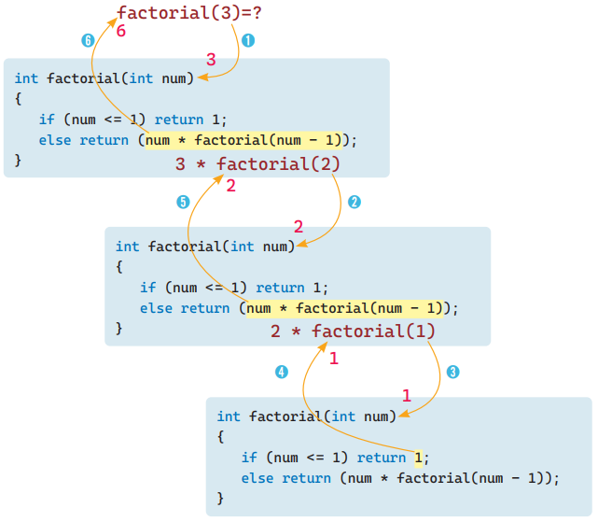
함수 factorial(3)을 호출한 경우 실행 과정
factorial(3)을 호출
함수 factorial(3) 내부에서 다시 factorial(2)를 호출
factorial(2)에서는 다시 factorial(1)을 호출
결국 factorial(1) 내부에서 return 1을 실행
다시 factorial(2)로 돌아와 반환 값 1 을 이용하여 return (2*1)을 실행
계속해서 factorial(3)으로 돌아와 factorial(2)의 결과값인 2를 이용하여 return (3*2)를 실행하면 결국 6을 반환
즉 3!의 결과 6
3!을 구하기 위해 내부적으로 2번의 함수 호출

Slide 26
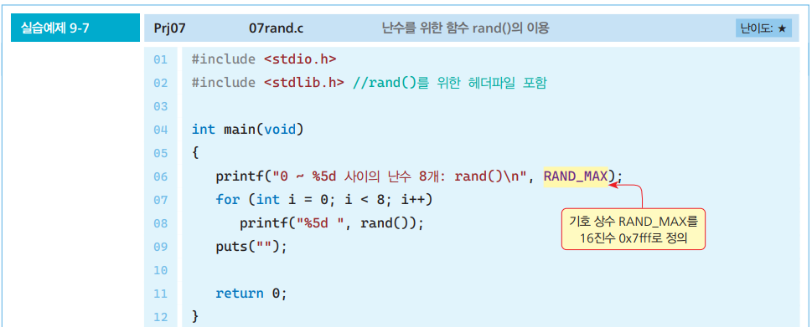

난수와 구현
난수(random number)
특정한 나열 순서나 규칙을 가지지 않는 연속적인 임의의 수
임의의 수란 어느 수가 반환될 지 예측할 수 없으며
어느 수가 선택될 확률이 모두 동일하다는 의미
주사위나 로또 복권 당첨기가 같은 기구가 난수를 발생시키는 장치
난수를 생성하는 함수 rand()를 이용
로또 프로그램 등 임의의 수가 필요로 하는 다양한 프로그래밍에 활용
함수원형은 헤더파일 stdlib.h(standard library)에 정의
0에서 32767사이의 정수 중에서 임의로 하나의 정수를 반환

Slide 27
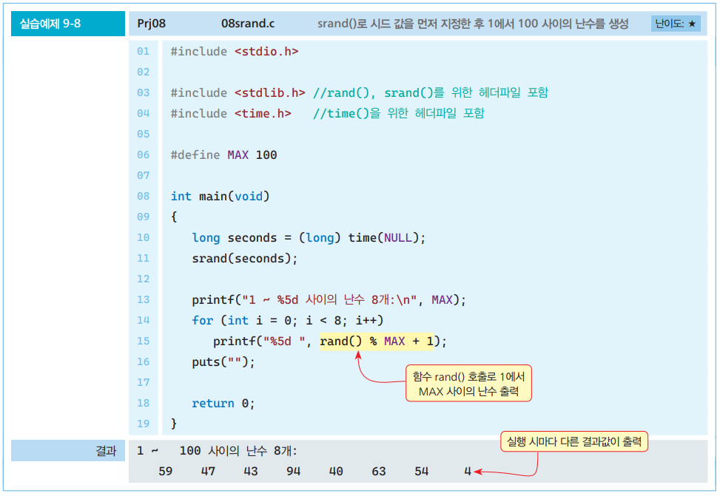
srand()로 시드 값을 먼저 지정한 후 1에서 100 사이의 난수를 생성
함수 rand()는 함수호출 순서에 따라 항상 일정한 수가 반환
항상 41, 18467, 6334, 26500, 19169 등의 값들이 출력
매번 난수를 다르게 생성하려면
시드(seed) 값을 이용
시드 값이란 난수를 다르게 만들기 위해 처음에 지정하는 수로서 시드 값이 다르면 난수가 달라짐
srand(seed)를 호출
먼저 서로 다른 시드 값인 seed를 이용
항상 서로 다른 seed 값을 지정하기 위해 현재 시간의 함수 time()을 이용
함수 time(NULL)은 1970년 1월 1일 이후 현재까지 경과된 시간을 초 단위로 반환

Slide 28
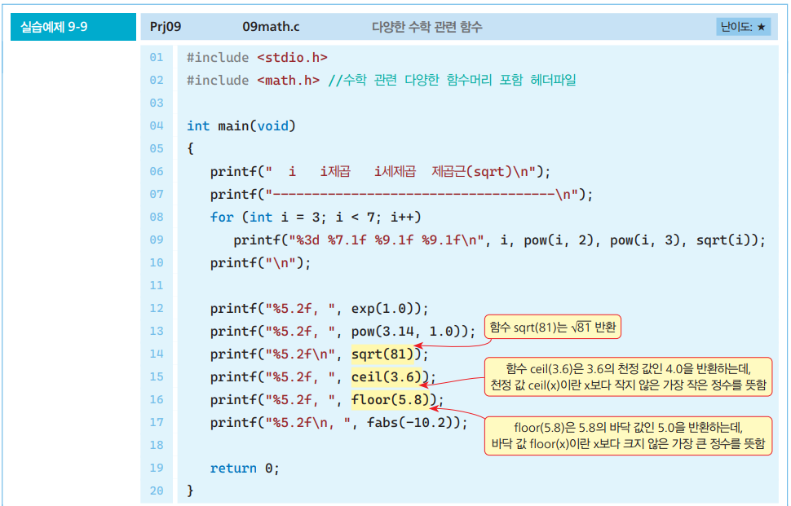
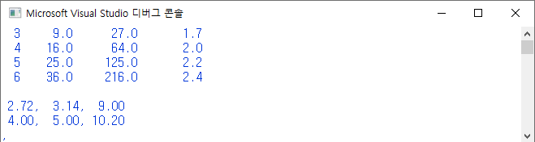
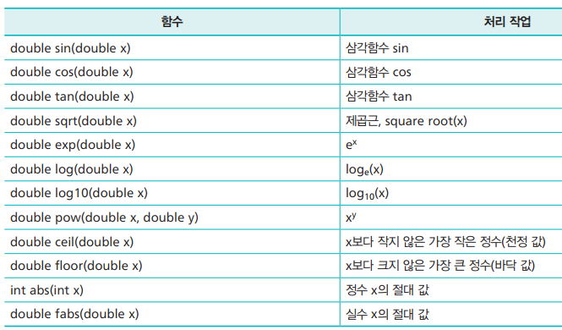
헤더파일 math.h
수학 관련 함수를 사용하려면 헤더파일 math.h을 삽입

Slide 29
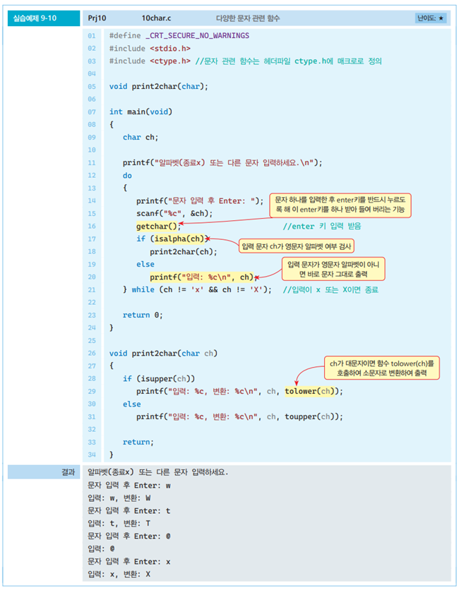
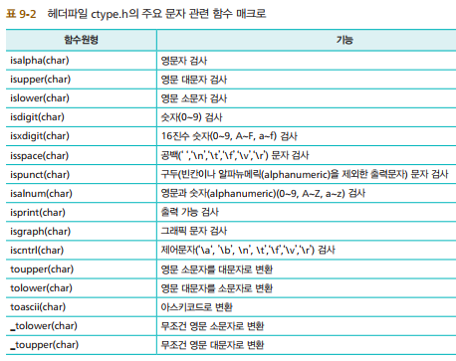
헤더파일 ctype.h
문자 관련 함수는 헤더파일 ctype.h에 매크로로 정의

Slide 30
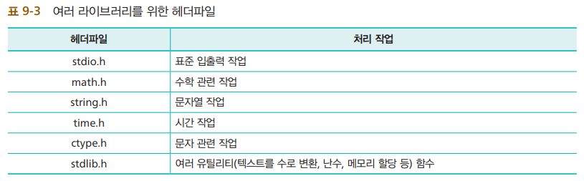
다양한 라이브러리 함수를 제공
여러 헤더파일이 제공
여러 라이브러리 함수를 위한 함수원형과 상수, 그리고 매크로가 여러 헤더파일에 나뉘어 있음

Slide 31
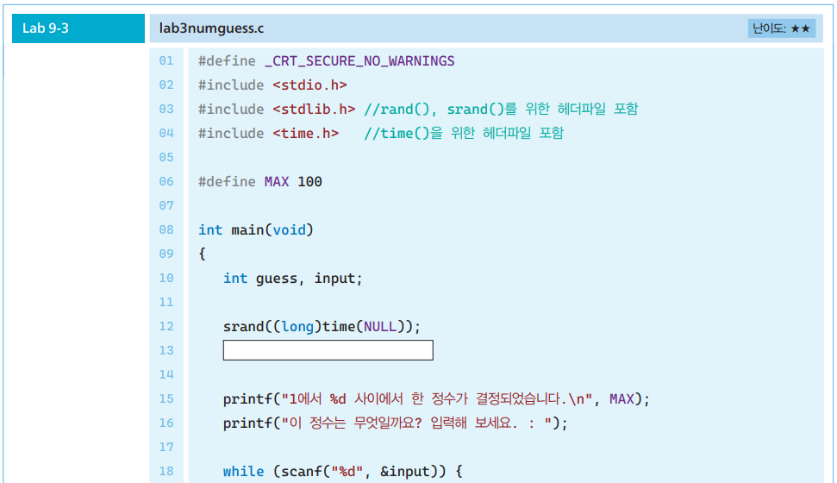
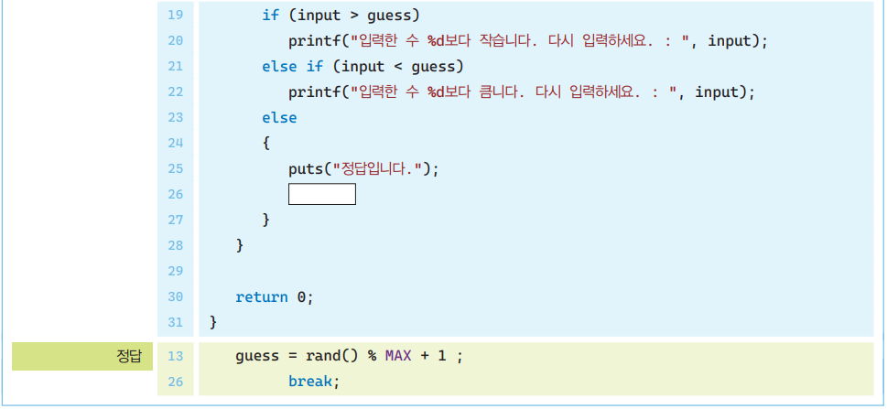
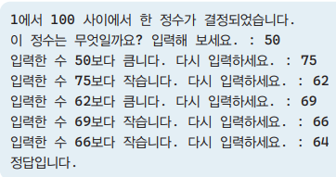
Lab 1에서 100사이의 난수 알아 맞추기
가장 먼저 난수를 생성시켜 변수 guess에 저장
입력 받은 정수를 input에 저장한 후
저장된 guess와 비교하여 틀렸으면
사용자에게 다음 입력을 위한 정보를 제공하고 다시 반복
입력한 정수 input과 guess가 같으면
“정답입니다”를 출력하고 종료

Slide 32
감사합니다.

